Slide 1

Les Technos

Slide 2



Slide 3

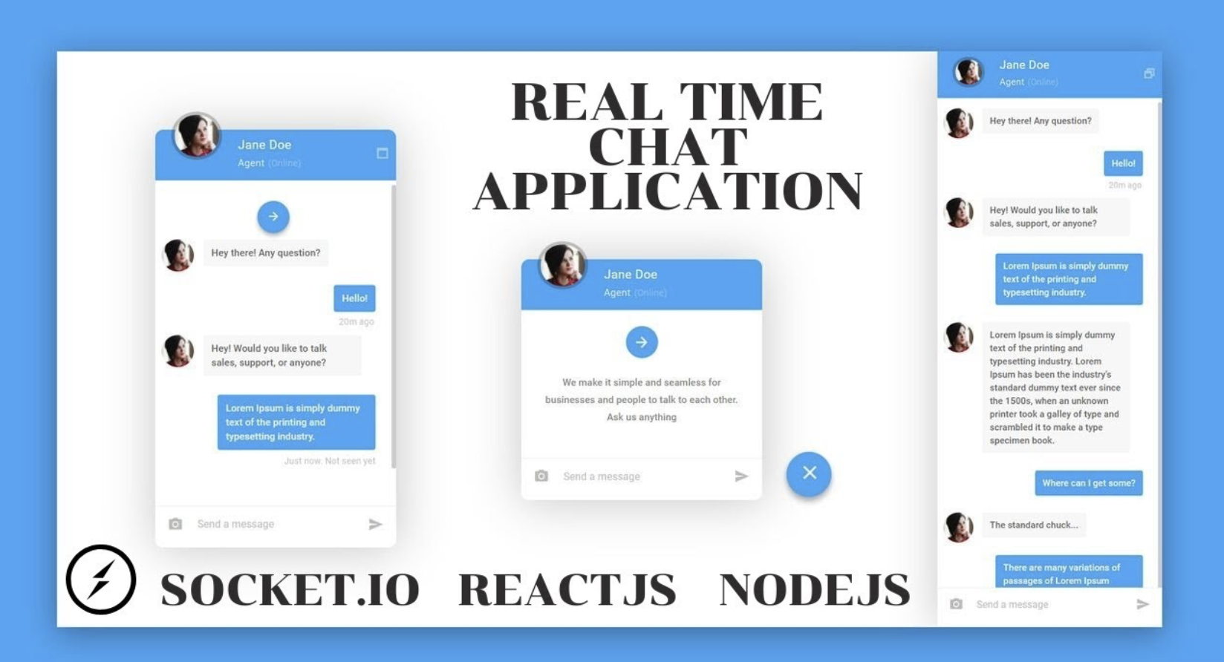

Slide 5



Les Bots Telegram

Slide 7

SWIFT

Slide 8
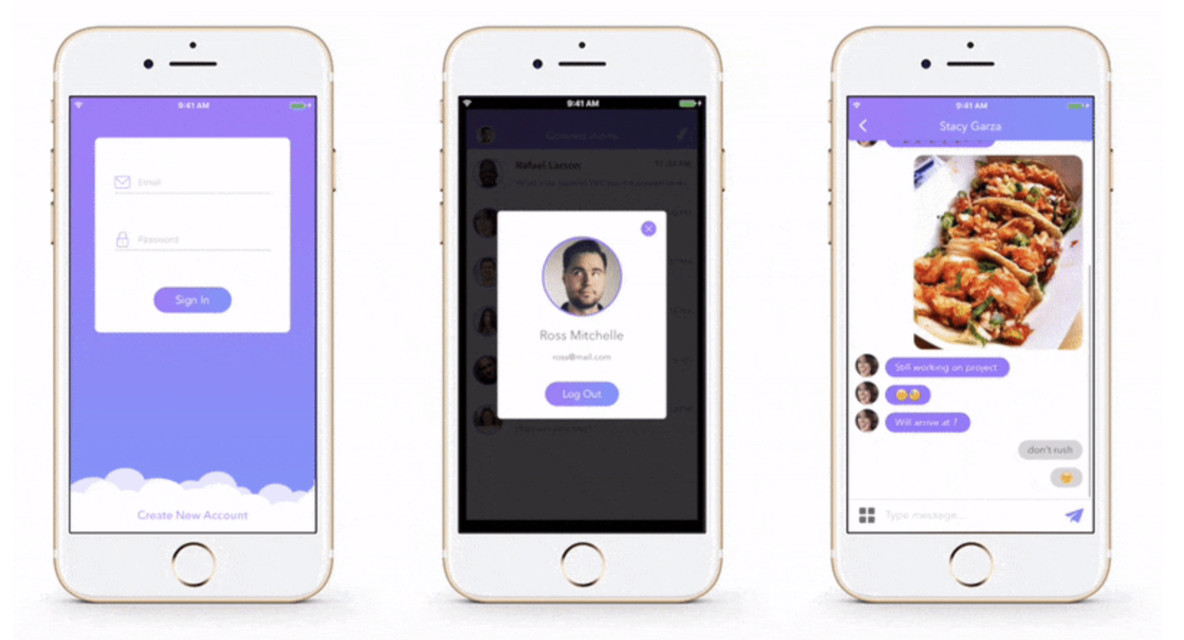
Exclusivité iOS
Optimisé
Facile

Slide 9


Slide 10
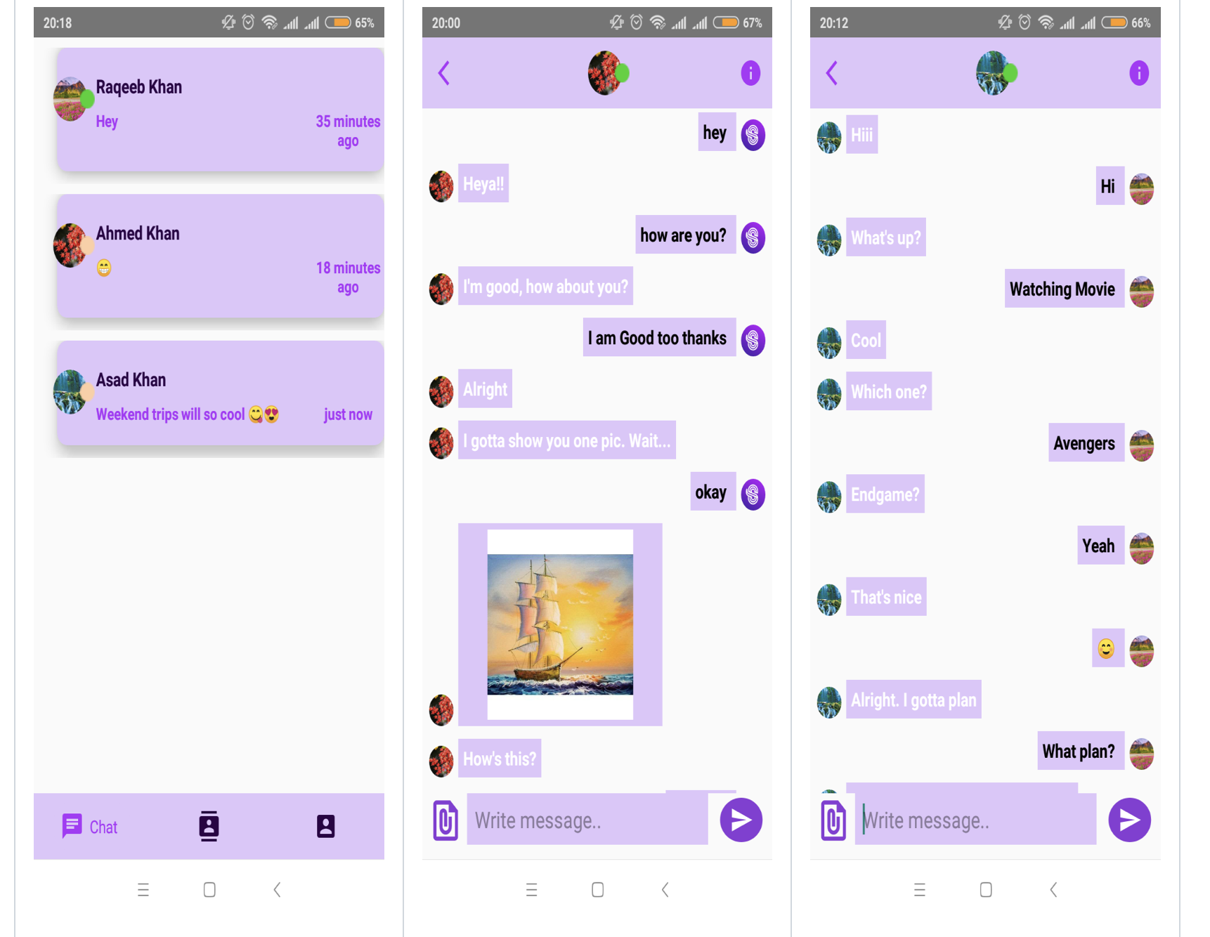
Support by google
Optimisé
Facile

